Slide 1
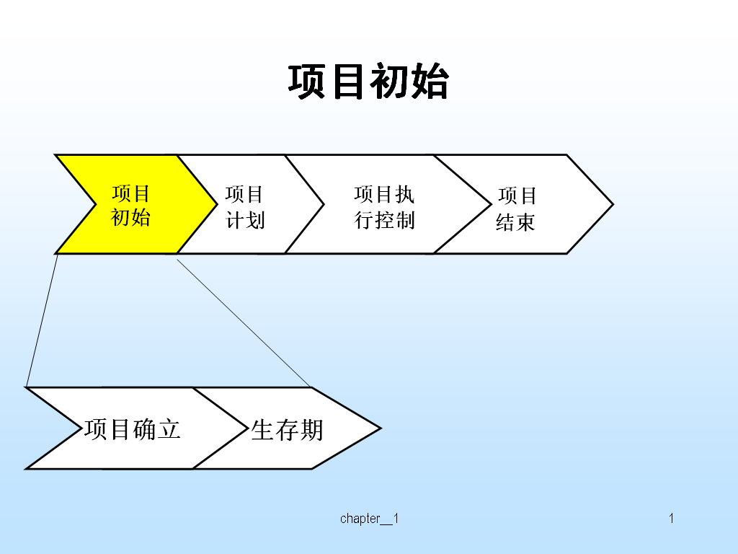
承上启下

Slide 2
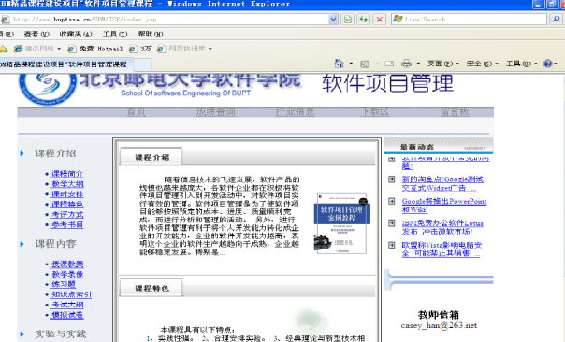

情景引入：计划
How long?
How much?
How good?

Slide 3
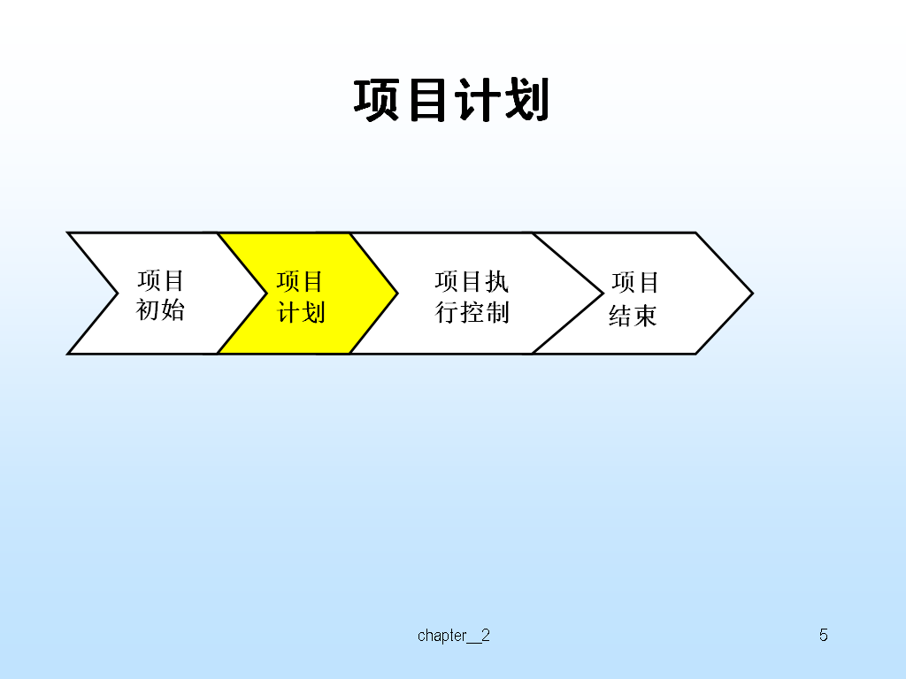
项目计划

Slide 4

明确做什么？
chapter__4

Slide 5
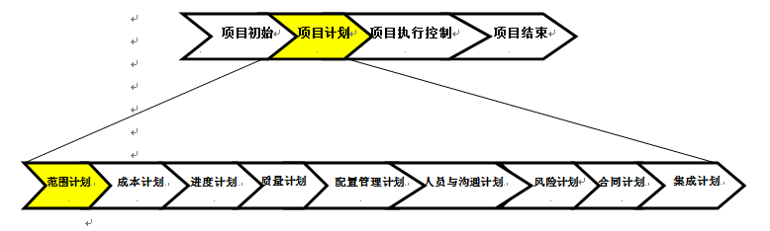
范围计划

Slide 6
软件项目管理 第二篇
第 4 章
软件项目需求管理

Slide 7
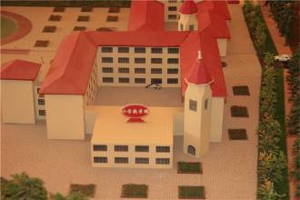
类比建筑工程项目：沙盘模型
chapter__2

